Slide 1
الوظيفة النحوية
رفع الفعل المضارع
حسب نوعه
صحيح الآخر –الأفعال الخمسة

Slide 3
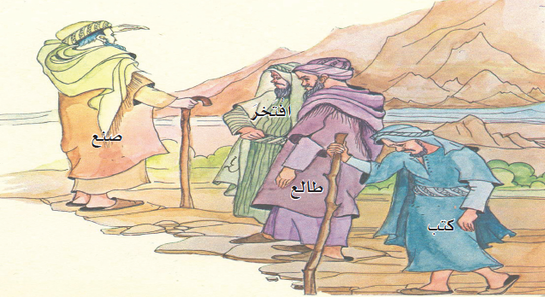

Slide 4
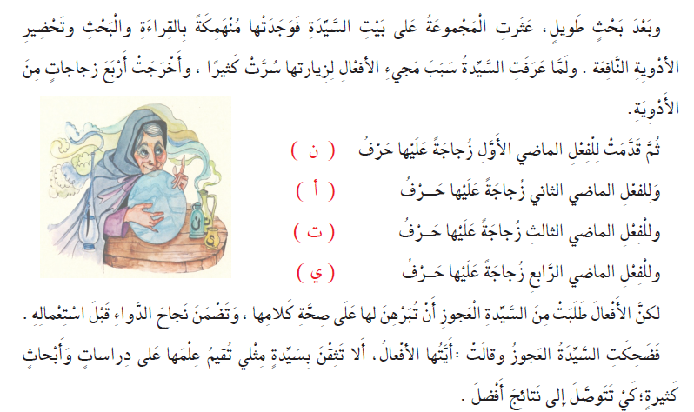

Slide 8
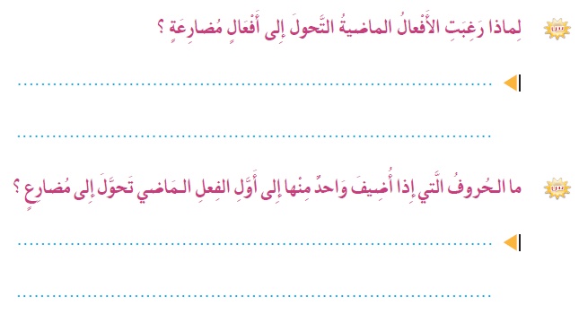

Slide 9
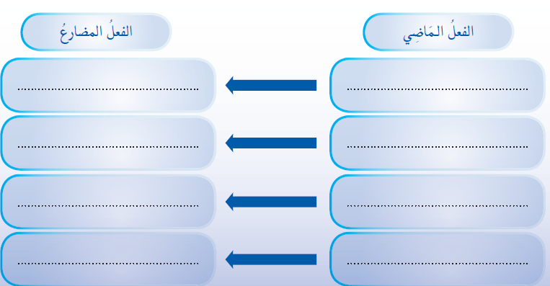
نفتخر
افتخر
أطالع
طالع
تكتب
كتب
يصنع
صنع

Slide 10
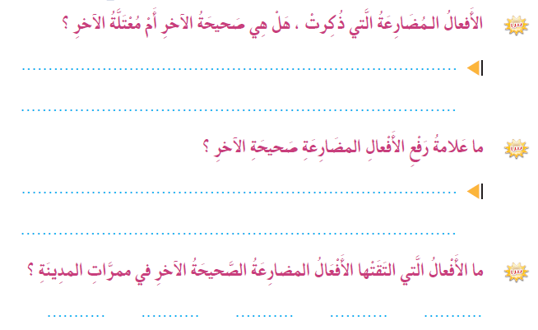
صحيحة الأخر
الضمة
أتريدين
تقتدون
يقرؤون
يفتتحان
تسعيان

Slide 11
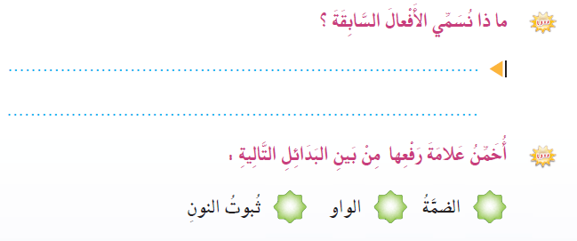
الأفعال الخمسة

Slide 13
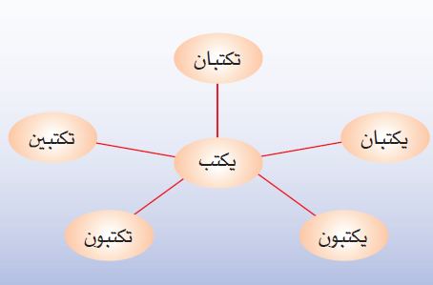

Slide 14
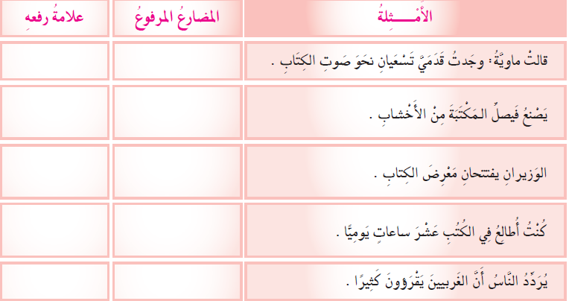
ثبوت النون
تسعيان
يصنعُ
الضمة
ثبوت النون
يفتتحان
الضمة
أطالعُ
يقرؤون
ثبوت النون

Slide 15
الضمة
نفتخرُ
تقتدون
ثبوت النون
أتريدين
ثبوت النون
الضمة
تكتب

Slide 17
الأفعال الخمسة
كل فعل مضارع اتصل بـ

Slide 21
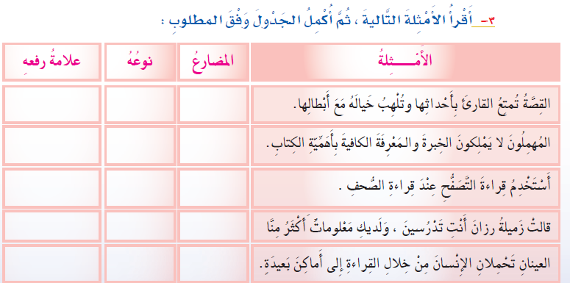
مضارع
صحيح الآخر
الضمة
تمتعُ
ثبوت
النون
الأفعال
الخمسة
يملكون
مضارع
صحيح الآخر
الضمة
أستخدم
ثبوت
النون
الأفعال
الخمسة
تدرسين
ثبوت
النون
الأفعال
الخمسة
تحملان

Slide 23
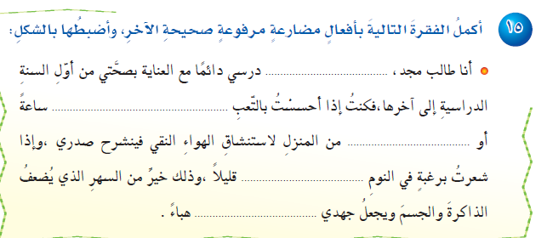
أفهمُ
أستريحُ
أخرجُ
أنامُ
يذهبُ

Slide 24
المسلمون الأوائل يحبون القراءة
ينشغل شبابنا اليوم عن الكتب بالإنترنت
يحفظُ الشعر الكثير من الأحداث التاريخية.

Slide 25
تبحثين
تبحثون
يبحثون
تبحثان
يبحثان
يفهمان
تفهمين
تفهمون
يفهمون
تفهمان
تطبعين
تطبعون
يطبعون
تطبعان
يطبعان

Slide 27
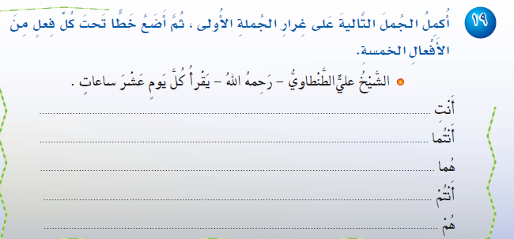
تقرئين كل يوم عشر ساعاتٍ
تقرآن كل يوم عشر ساعاتٍ
يقرآن كل يوم عشر ساعاتٍ
تقرؤون كل يوم عشر ساعاتٍ
يقرؤون كل يوم عشر ساعاتٍ

Slide 28
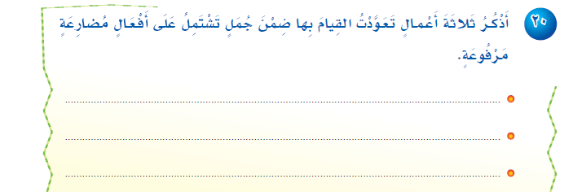
أكتبُ واجباتي ولا أهملُ دروسي
أقرأُ القرآن الكريم كل مساء

Slide 29
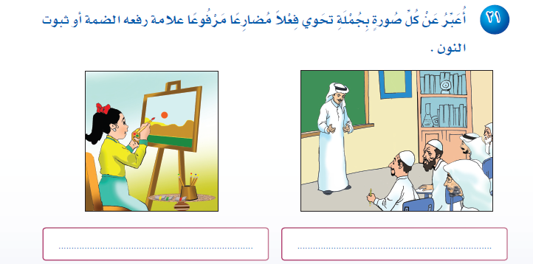
ترسمُ فاطمةُ لوحةَ
يشرحُ المعلمُ الدرسَ

Slide 30
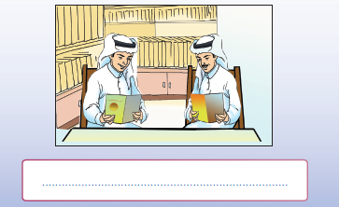
محمد وأحمد يقرآن في المكتبة

Slide 31
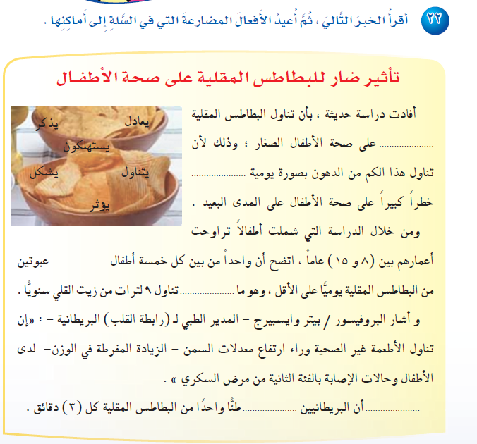
يؤثر
يشكل
يتناول
يعادل
يستهلكون
يذكر

